Slide 1
Studie- en vakvaardigheden voor Duits Hoe bereid ik me het beste voor op een proefwerk?

Slide 2
INHOUD
Vocabulaire
Grammatica
Extra oefenen: methode
Vaardigheden

Slide 3
VOCABULAIRE
Voor het leren van woordjes bestaan verschillende manieren:
Wrts / quizlet
Flitskaartjes
Overhoren
Let heel goed op je leertijd: vaker kort leren in plaats van even lang leren.

Slide 4
GRAMMATICA
Aantekeningen les
Toepassen regels: digitale oefeningen
Laat iemand toetsje maken

Slide 5
METHODE NEUE KONTAKTE
De methode biedt digitaal ook extra oefenmateriaal:
Slim Stampen
Oefentoets
Extra oefeningen

Slide 6
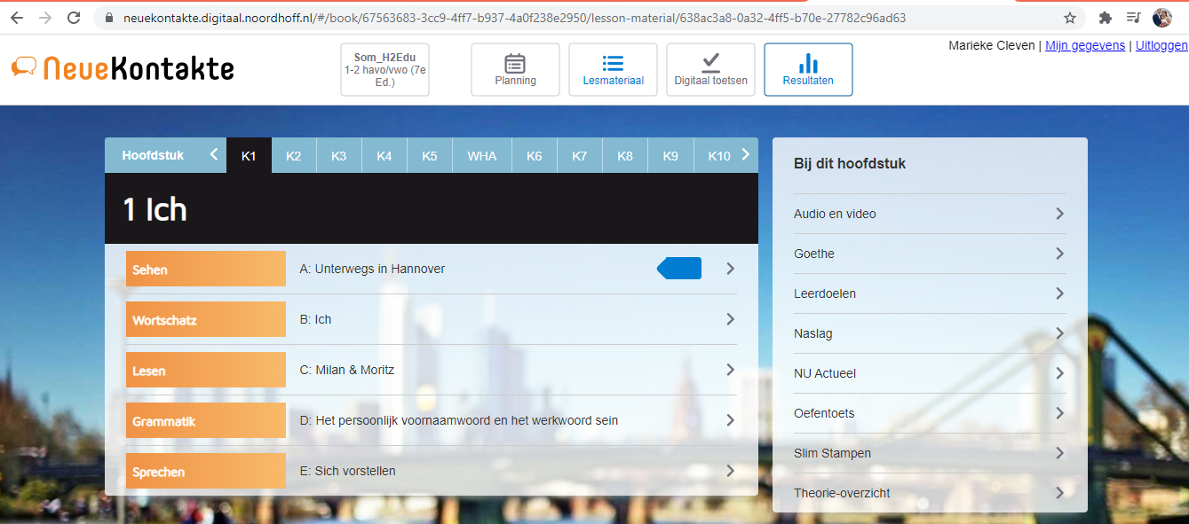

Slide 7
VAARDIGHEDEN DUITS
Luistervaardigheid:
Kijk Logo!
Kijk op Netflix met Duitse audio/ondertiteling

Slide 8
VAARDIGHEDEN DUITS
Leesvaardigheid:
Lees via internet Duitse artikelen (bijvoorbeeld op Dein Spiegel)
Lees Duitse boeken: begin met dunne boekjes

Slide 9
VAARDIGHEDEN DUITS
Grammatica:
Uitlegvideo’s via Youtube

Slide 10
BELANGRIJK
Vind altijd een manier die bij jou past!
Ga naar je vakdocent op het moment dat je vastloopt. Samen kunnen we zoeken naar een oplossing!

